Slide 1
Tento materiál byl vytvořen v rámci projektu
Operačního programu Vzdělávání pro konkurenceschopnost.
Příjemce:
ZŠ a MŠ České Velenice
Třída Čsl. legií 325
378 10 Č. Velenice
Projekt MŠMT ČR EU PENÍZE ŠKOLÁM
Číslo projektu CZ.1.07/1.4.00/21.2082
Název projektu školy S počítačem to jde lépe
Klíčová aktivita: III/2 Inovace a zkvalitnění výuky prostřednictvím ICT
Autor: Mgr. Stellner Oldřich
Název materiálu: Afrika – členitost pobřeží
Identifikátor DUM: VY_32_Inovace_VI_1_06Ze
Vzdělávací oblast: Člověk a příroda
Vzdělávací obor: Zeměpis
Téma: Zeměpis světadílů-Afrika
Ročník: 6.
Stručná anotace:
tss
Tento materiál je vytvořen pro seznámení se s dílem J. S. Bacha.
Tento materiál seznamuje žáky s členitostí pobřeží Afriky. Aktivní prací s atlasem získávají informace a doplňují je do slepé mapy,
přesmyček a křížovky.
Prohlašuji, že při tvorbě výukového materiálu jsem respektoval(a) všeobecně užívané právní a morální zvyklosti, autorská a jiná práva třetích osob, zejména práva duševního vlastnictví (např. práva k obchodní firmě, autorská práva k software, k filmovým, hudebním a fotografickým dílům nebo práva k ochranným známkám) dle zákona 121/2000 Sb. (autorský zákon). Nesu veškerou právní odpovědnost za obsah a původ svého díla.
Prohlašuji dále, že výše uvedený materiál jsem ověřil(a) ve výuce a provedl(a) o tom zápis do TK.
Dávám souhlas, aby moje dílo bylo dáno k dispozici veřejnosti k účelům volného užití (§ 30 odst. 1 zákona 121/2000 Sb.), tj. že k uvedeným účelům může být kýmkoliv zveřejňováno, používáno, upravováno a uchováváno.

Slide 2
Afrika
Členitost pobřeží
(práce s mapou)

Slide 3
Afrika
1. Členitost Afriky je …………. , protože je tam málo …………. . ……………….. a
………………. .
a) ostrovy ……………….. b) poloostrovy …………………………
……………….. …………………………
………………… …………………………
…………………
c) zálivy ………………….
…………………..
…………………..

Slide 4
2. Přesmyčky
FERINETE - ………………… (ostrov)
KARBA - ………………… (poloostrov)
RÉDU - ………………… (moře)
RAKGASDAM - ………………… (ostrov)
DYVERPAK - ………………… (souostroví)
RABZINAZ - ………………… (ostrov)
NÝLEZE - ………………… (mys)
CHEYLYSE - ………………… (souostroví)
KÝSNEDA - ………………… (záliv)
ZEKÝSUS - ………………… (průplav)

Slide 5
3. Vyluštěním tajenky křížovky zjistíš název ostrova, který je znám hlavně
mezi filatelisty.
 |  |  |  |  |  | 1
 |  |  |  |  | 2
 |  |  |  |  | 3
 |  |  |  |  | 4
 |  |  |  |  | 5
 |  |  |  |  |  | 6
 |  |  |  | 7
 | 8
 |  | 9

Slide 6
Křížovka:
Stát v západní Africe
Africká pánev v okolí Čadského jezera
Stát poblíž Viktoriina jezera
Hory na jihu Afriky
Nejdelší africká řeka
Hlavní město státu Guinea
Stát,jehož hlavním městem je Addis Abeba
Stát v při pobřeží Guinejského zálivu
Pohoří na severu Afriky

Slide 7
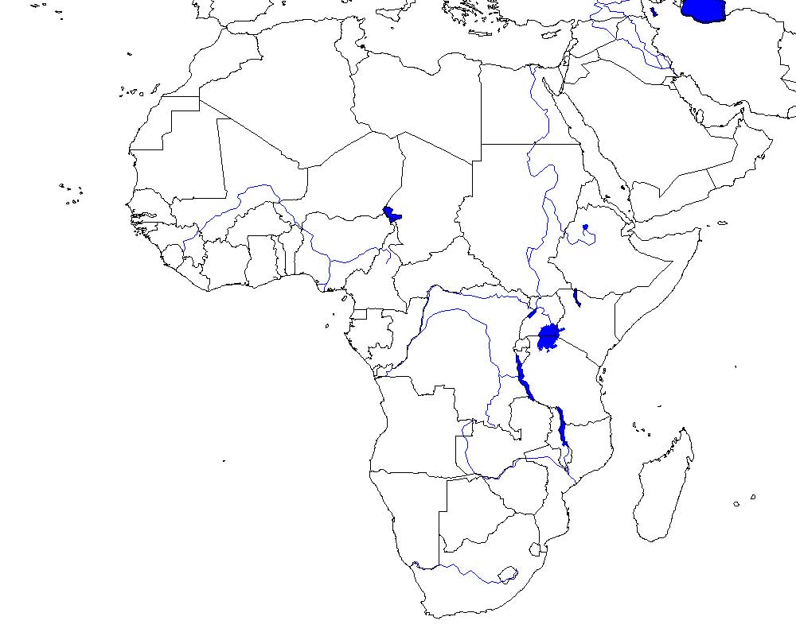
Za čísla doplň názvy ostrovů,souostroví a poloostrovů.
4
3
2
1
1
5
6
7
8
9
10

Slide 8
Řešení -Afrika
1. Členitost Afriky je malá , protože je tam málo ostrovů , poloostrovů a
zálivů .
a) ostrovy Madagaskar b) poloostrovy Somálský
Kanárské Barka
Kapverdy Sinajský
Seychely
c) zálivy Adenský
Guinejský
Gábeský

Slide 9
2. Přesmyčky
FERINETE - Tenerife (ostrov)
KARBA - Barka (poloostrov)
RÉDU - Rudé (moře)
RAKGASDAM - Madagaskar (ostrov)
DYVERPAK - Kapverdy (souostroví)
RABZINAZ - Zanzibar (ostrov)
NÝLEZE - Zelený (mys)
CHEYLYSE - Seychely (souostroví)
KÝSNEDA - Adenský (záliv)
ZEKÝSUS - Suezský (průplav)

Slide 10
3. Vyluštěním tajenky křížovky zjistíš název ostrova,který je znám hlavně
mezi filatelisty.
 |  |  |  |  |  | 1 | M | A | L | I
 |  |  |  |  | 2 | Č | A | D | S | K | Á
 |  |  |  |  | 3 |  | U | G | A | N | D | A
 |  |  |  |  | 4 | D | R | A | Č | Í
 |  |  |  |  | 5 | N | I | L
 |  |  |  |  |  | 6 | C | O | N | A | K | R | Y
 |  |  |  | 7 | E | T | I | O | P | I | E
 | 8 | K | A | M | E | R | U | N
 |  | 9 | A | T | L | A | S

Slide 11
Za čísla doplň názvy ostrovů,souostroví a poloostrovů.
Kapverdy
Kanárské ostrovy
Poloostrov Barka
Sinajský poloostrov
Somálský poloostrov
Komory
Seychely
Mauricius
Reunion
Madagaskar

Slide 12
.
Metodické zhodnocení, návod:
Žáci pracují ve dvojicích. Pro vyhledávání informací pracují žáci se Školním atlasem světa
Práce se vydařila podle představ, studenti pracovali, jak měli.
Časová dotace je cca 25 minut.
Pracovní list byl odpilotován v VI.A a to dne 21.3. 2013 dle metodického návodu, žáci pracovali se zájmem.
Použité zdroje:
Mapy použité k tvorbě materiálu jsou součástí programu Zoner Callisto,na který má škola licenci.
Školní atlas světa. 1. vyd. Praha: Kartografie, 2004, 175 s. ISBN 80-701-1730-3.

